Slide 1
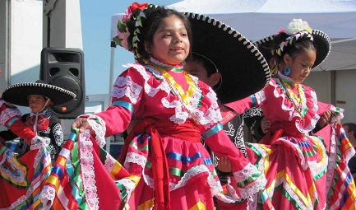
Українська мова
Розділ. Застосовую знання про текст
Сьогодні
Урок
№104
Розрізняю різновиди текстів

Slide 2
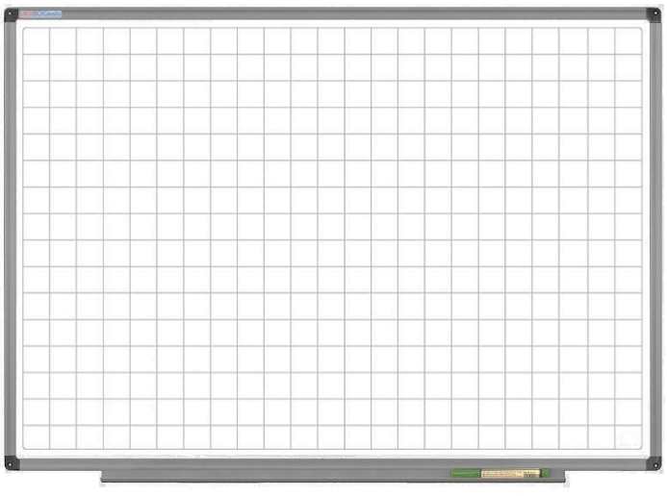

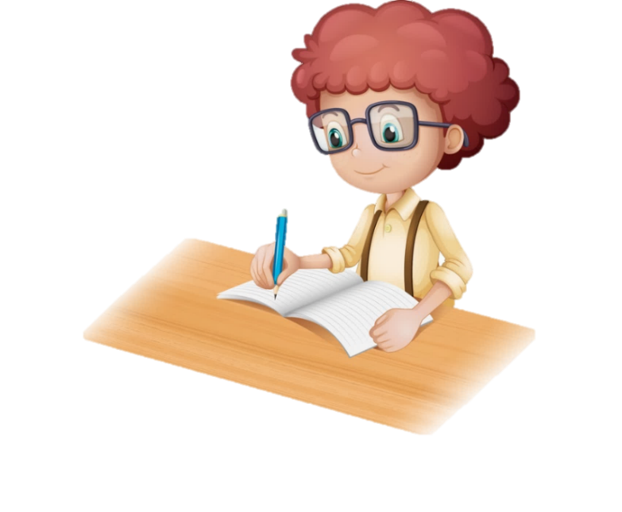
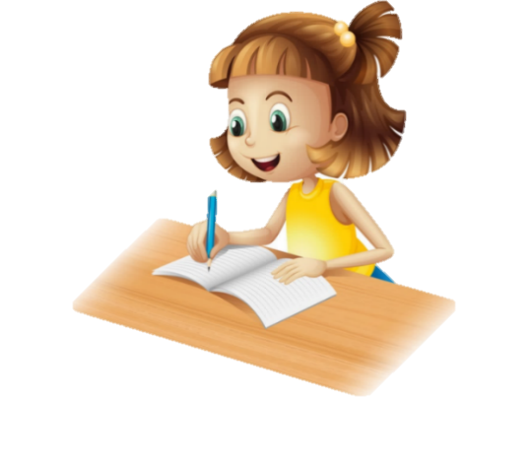
Сьогодні
02.05.2022
ПЕРЕВІРЯЄМО
ДОМАШНЄ
ЗАВДАННЯ

Slide 3

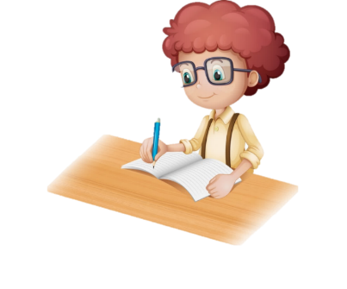

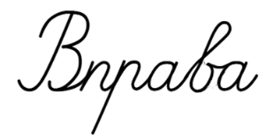
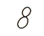
Вправа 8. Спиши другий абзац. Підкресли орфограми у виділеному реченні.
Сьогодні
02.05.2022
Садівник посадив картоплю. Спочатку виросли кущики, потім на них з’явилися білі квіточки, а згодом — зелені ягідки. Спробував садівник листя і ягоди — вони були несмачні. Тоді він вирішив вирвати рослини з корінням і спалити. Багаття вже догорало. Ненароком садівник наступив на картоплину, що викотилася з вогню. Відчув аромат печеної картоплі й відкусив білий шматочок. Смачно!

Slide 4
Третє травня
Класна робота
Дд дд др ру уг друг
Друг не ворог, в біді не залишить.
(Розповідне)
Хто твій друг?
(Питальне)
Будьте природі вірним другом!
(Спонукальне)

Slide 5
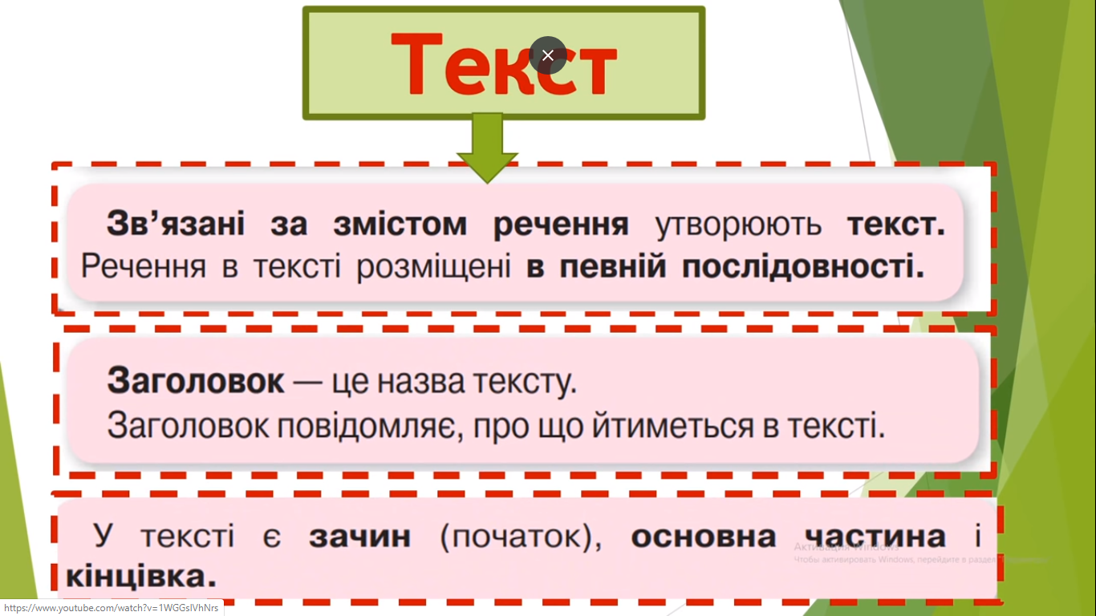
Повторимо

Slide 6
Повторимо
Зачин називає тему висловлювання | Що? Де? Коли?
Основна частина розкриває думку, намічену в зачині | Як? Чому? Хто? Що?
Кінцівка завершує текст, підводить до висновку | Що з того? Для чого?
Кожна частина пишеться з абзацу

Slide 7
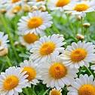
Ромашка
Ромашка росте у полі. Дівчата полюбляють плести віночки з ромашок. Ромашка символізує доброту, ніжність.

Slide 8
Текст - розповідь
Це розповідь в якій повідомляється про те, що було.
Ромашка
Ромашка росте у полі. Дівчата полюбляють плести віночки з ромашок. Ромашка символізує доброту, ніжність.

Slide 9
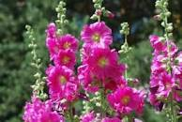
Мальва
Мальва – це красива висока рослина. Влітку на ній з'являються чудові квітки. Вони бувають блідо-жовтого, рожевого або бордового кольору. Квітка мальви схожа на бальне плаття, або великий дзвіночок. Ця квітка дуже яскрава, і над нею кружляють бджоли-трудівниці.

Slide 10
Текст - опис
Це текст в якому описується ознака предмета
(який? яка? яке? які?)
Мальва
Мальва – це красива висока рослина. Влітку на ній з'являються чудові квітки. Вони бувають блідо-жовтого, рожевого або бордового кольору. Квітка мальви схожа на бальне плаття, або великий дзвіночок. Ця квітка дуже яскрава, і над нею кружляють бджоли-трудівниці.

Slide 11
Ромашка
Ромашка — корисна лікарська рослина. Вона лікує людину від застуди. Ромашка відмінний заспокійливий засіб, корисний для здорового сну і відпочинку. Чашка чаю з ромашки на ніч, заспокоїть нерви, зніме напругу, прискорить засипання.

Slide 12
Текст - міркування
У тексті пояснюється, чому саме ромашка –
лікарська рослина.
Ромашка
Ромашка — корисна лікарська рослина. Вона лікує людину від застуди. Ромашка відмінний заспокійливий засіб, корисний для здорового сну і відпочинку. Чашка чаю з ромашки на ніч, заспокоїть нерви, зніме напругу, прискорить засипання.

Slide 13
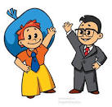
Текст - есе
Це твір, що має довільну будову власного розмірковування.
Де ви можете висловити власну думку чи враження.
Ромашка
Я дуже люблю ромашку. Ця квітка схожа на сонечко. Вона ніби посміхається усім. Ця рослина квітне влітку.

Slide 14
Типи текстів:
Текст-розповідь Розказуємо про якісь події Що сталося? Що відбулося? | Текст-опис Яким є предмет чи особа Який? | Текст-міркування Щось доводиться або заперечується Чому? Твердження Доведення Висновок

Slide 15





Тексти за призначенням
Листи
Привітання
Запрошення
Інструкції

Slide 16
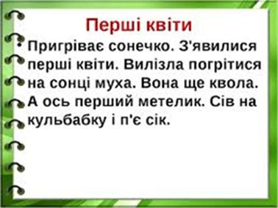
Визначте тип тексту

Slide 17
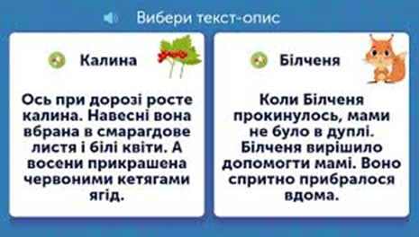
Виберіть текст-опис

Slide 18



Пригадайте:
Що таке текст?
З яких частин складається текст?
Які типи текстів існують?

Slide 19

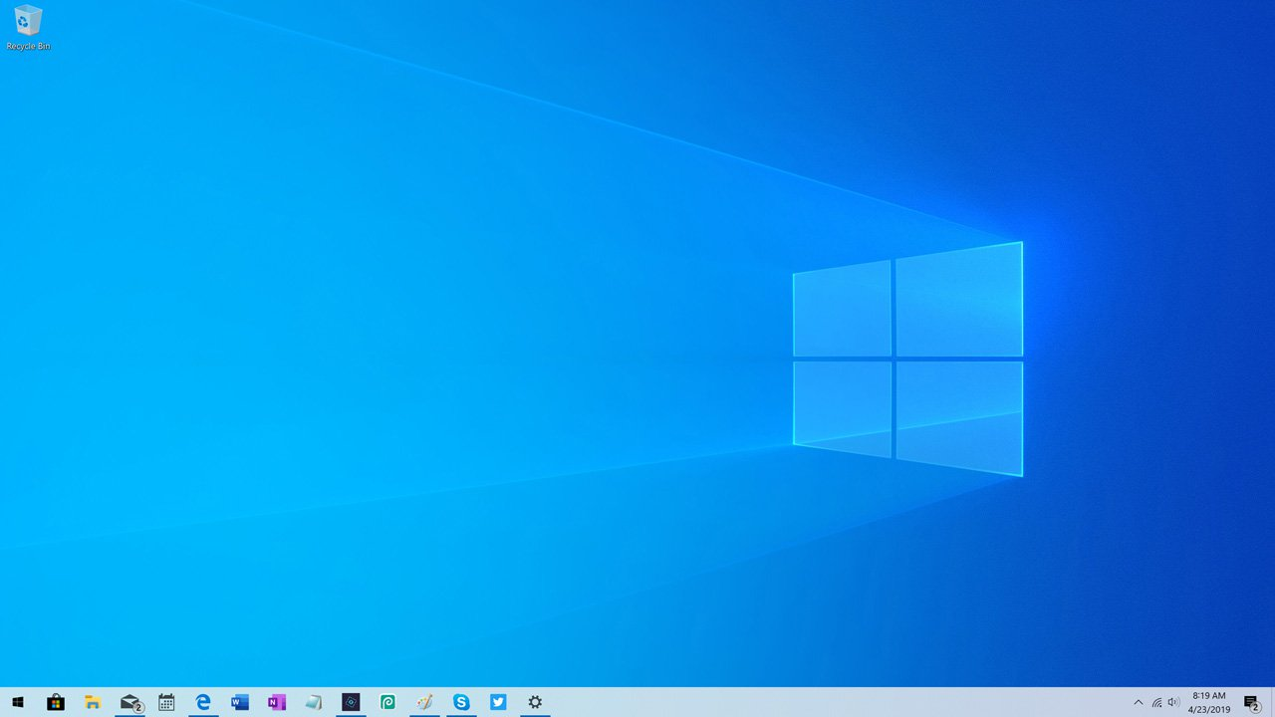
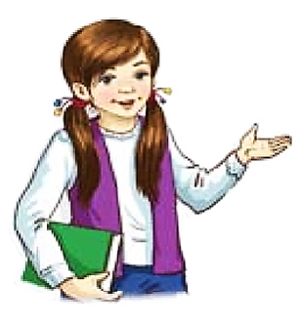
Сьогодні
Вправа 7. Прочитай текст. Визнач тип цього тексту.
02.05.2022
Офіційна мова в Мексиці — іспанська. Чому саме іспанська? Річ у тому, що після відкриття Америки Христофором Колумбом сюди переселилося багато іспанців. Тут вони одружувалися, засновували міста. Тому офіційною в Мексиці стала їхня мова.

Slide 20

Пояснення домашнього завдання.
Сьогодні
02.05.2022
Підручник с.148,
вправа 7.
Спиши текст. Добери заголовок.

Slide 21
Молодці!

